Slide 1
Linux平台PHP服务端开发——
第五讲 PHP扩展与composer

Slide 2
编译pdo_mysql
切换到PHP的源代码目录，然后切换到ext目录下。
此目录是PHP扩展源代码目录。大部分扩展编译PHP时已经编译进PHP，无需重新编译。
切换到pdo_mysql目录，编译pdo_mysql:
/webrun/php7115/phpize
./configure --with-php-config=/webrun/php7115/bin/php-config
sudo make install

Slide 3
编译openssl库
在/webrun目录创建 lib 和 lib/openssl 目录
切换到openssl的源代码目录
编译openssl:
./config --prefix=/webrun/lib/openssl
sudo make install

Slide 4
编译openssl扩展
切换到PHP的源代码目录，然后切换到ext目录下。
openssl扩展需要重命名文件config0.m4 为 config.m4
切换到openssl目录，编译openssl:
mv config0.m4 config.m4
/webrun/php7115/phpize
./configure --with-php-config=/webrun/php7115/bin/php-config
--with-openssl=/webrun/lib/openssl
sudo make install

Slide 5
编译PHP加入openssl
可以在编译PHP时加入openssl支持，在configure脚本配置时，加入参数：
--with-openssl=/webrun/php7115/lib/openssl
此操作会把openssl扩展编译进PHP，以后无需在配置文件启用扩展。

Slide 6
配置PHP启用openssl以及pdo_mysql
打开/webrun/lib/php.ini文件，找到extension位置，写入一下内容：
extension=pdo_mysql.so
extension=openssl.so
如果编译时加入了openssl则不需要启动openssl

Slide 7
安装Slim框架
安装Slim框架：
composer.phar require slim/slim “^3.0”

Slide 8

Slim基本介绍
Slim是一款PHP微框架，可用于接口的快速开发。配合composer可以作为一个模块集成到整个Web架构当中。
Slim使用回调处理请求。

Slide 9
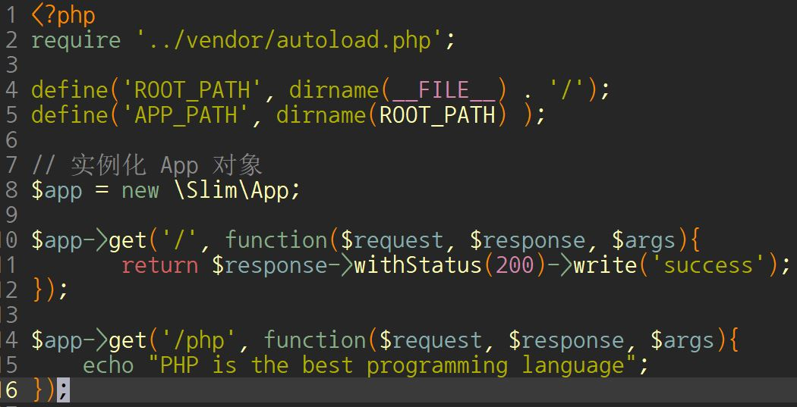
Slim示例

Slide 10
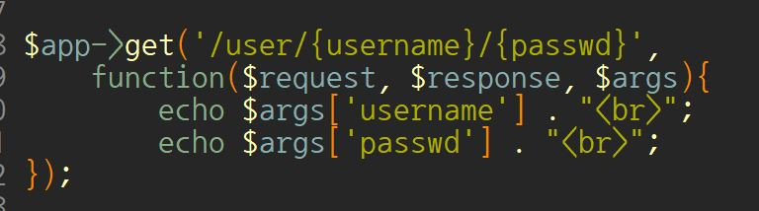
Slim处理参数$args

Slide 11
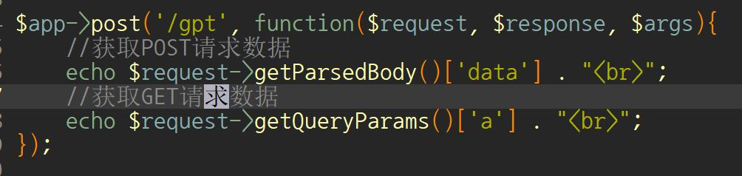
Slim如何获取GET和POST请求

